Slide 1
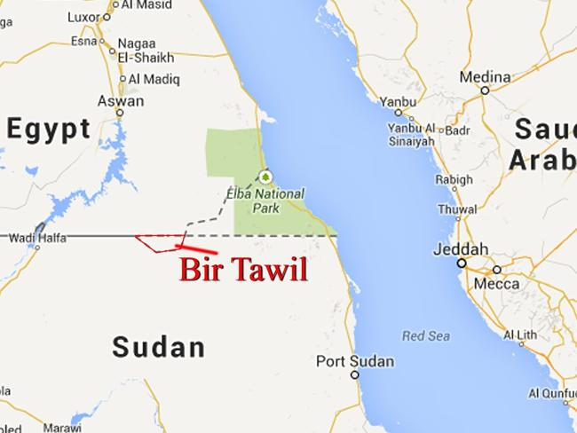
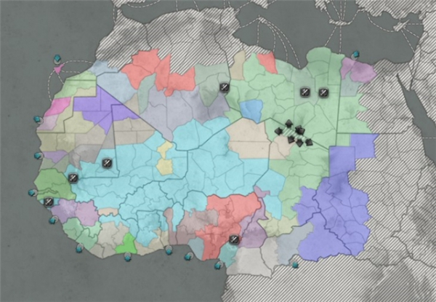
Law of State Territory

Slide 2
教学要点
学习目的：通过本章学习，使学生对领土法形成系统全面的认识和把握。
学习重点：国家领土的构成、领土的取得与变更、领土主权及其限制、南极和北极。
学习难点：传统国际法取得领土的方式与现代国际法变更领土的方式。

Slide 3
概 况
国家领土是构成国家的基本要素之一
国家领土是国家生存与发展的物质基础
国家领土是国家权力自由活动的天地
国家领土对于国家的存在具有重要意义，国际法的许多核心内容都与国家领土密切相关
国家领土法是现代国际法的基础法律部门之一

Slide 4
大 纲
第一节 国家领土的概念
第二节 领土的取得与变更
第三节 领土主权及其限制
第四节 边界和边境制度
第五节 南极和北极

Slide 5
SECTION 1：Concept and Composition of State Territory

Slide 6
一、Concept of State Territory
  国家领土（state territory）是指隶属于国家主权的地球的特定部分，是国家的构成要素之一，是国家主权活动和行使排他性权力的空间。

Slide 7
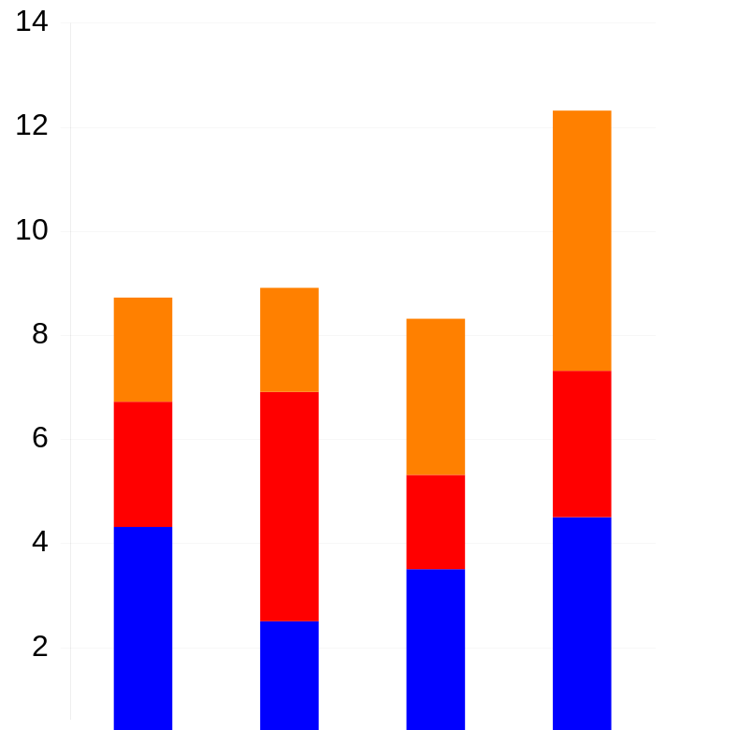
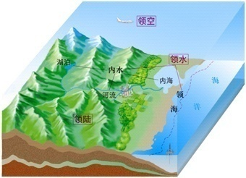
二、 Composition of A State's Territory
（一） land territory
国家疆界内的所有陆地，包括岛屿。
（二） territorial waters
位于陆地疆界以内或与陆地疆界邻接的一定宽度的水域。它包括内水和领海。
（三） subsoil (底土)
（四） airspace（领空）
图中文字黑体，14pt
国家领土空间结构示意图

Slide 8
Section 2：Acquisition and Change of Territory

Slide 9
Acquisition of Territory in Traditional International Law
先占（occupation）：一国有意识地占有无主地并取得其主权的行为。先占必须具备以下两个条件，即先占的客体必须是无主地以及实行有效的占领。
时效（prescription）：一国对他国领土进行长期占有之后，在很长时期内利益相关的国家对此都不曾进行抗议和反对，或者曾经有过抗议和反对，但后来都停止了抗议和反对，等于是默认了这个国家对该领土的占有行为，从而由于逐渐符合国际秩序而取得领土的一种方式，而不论其当时最初的占取是处于恶意还是善意。在现代国际法中以时效作为取得领土的方式，已失去其现实意义了。
添附（accretion）：分为自然添附与人为添附
割让（cession）：分为强制性领土转移与非强制性领土转移；许多国家的宪法对这种重大的国家行为都有限制性的规定，如公民投票等。
征服（conquest）：一国以武力兼并他国的全部或部分领土，从而取得该领土的主权。有效的征服必须具备以下条件，即占有的意思表示以及保持占有的能力。自从现代国际法废止战争以来，征服已不再是取得领土的合法方式了。

Slide 10
Change of Territory in Modern International Law
（一）民族自决（self-determination of peoples）
  根据民族自决原则，一切处于外国殖民统治、外国占领和外国奴役下的民族，具有自己决定自己的命运与政治地位、建立独立的主权国家和自主地处理其内外事务的权利。
  可以采取和平的方式，也可以通过武装斗争来实现
（二）全民公决（referendum）
  又称公民投票，是指由当地居民以投票方式决定有关领土的归属。引起领土变更的全民公决应该具备以下几个条件，即合法与正当的理由、居民能够自由表达意思、应由联合国监督投票。

Slide 11
Territorial Dispute and Its Settlement
（一） Cause of the territorial dispute
引发领土争端的原因是多方面的，既可能是两国间边界线的位置或走向不明确，也可能是双方对边界条约中有关边界线的规定有不同的解释，或者由于边境被侵占、边界线被单方面移动等。
（二） Means of Territorial Disputes Settlement
  1.通过双方谈判，签订边界条约。
  2.提交仲裁或国际司法程序。

Slide 12
Section 3: Territorial Sovereignty and Its Limitations

Slide 13
一、 Territorial Sovereignty
（一）Definition
领土主权（territorial sovereignty）是指国家对其领土范围内的人和物所行使的最高的和排他的权力。
（二） content of territorial sovereignty
第一、领土管辖权。
  第二，领土所有权。
  第三， 领土完整和不可侵犯权。

Slide 14
二、 Limitation of Territorial Sovereignty
领土主权并不是绝对的。根据一般国际法的原则和规则，国家在行使领土主权时通常受到两种限制：
一般性限制，即对一切国家或大多数国家领土主权的限制，如领海的无害通过制度、领土的利用不得损害邻国的利益等；
另一种是特殊限制
1. 共管(condominium)：两个或两个以上国家共同行使主权。
2. 租借(Lease)：以平等自愿为前提，通过租界条约进行才合法。
3. 势力范围（ Sphere of Influence ）：既破坏了一国领土，也违反了国际原则。
4. International Servitude：分为积极地役与消极地役。

Slide 15
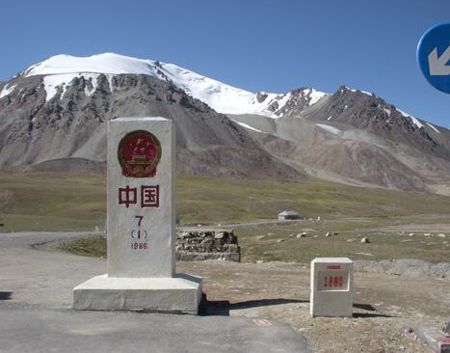
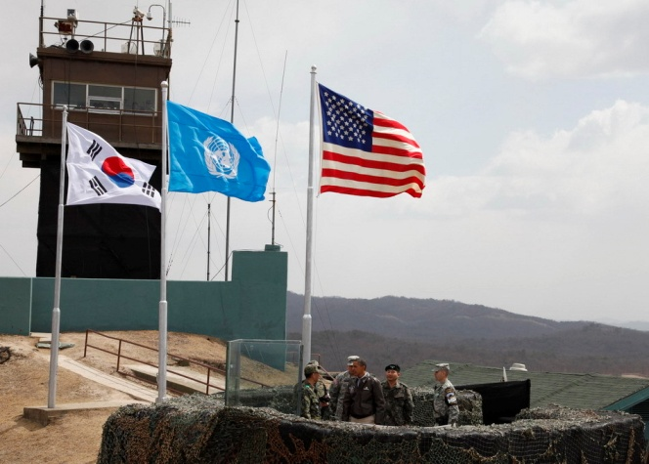
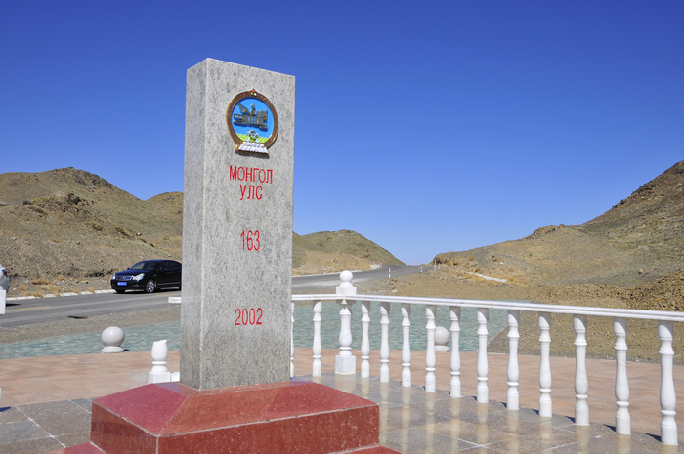
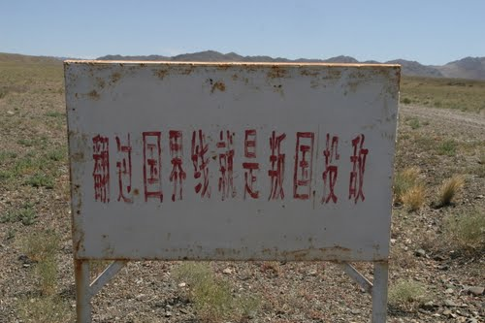
Section 4：Borders and Border Measure

Slide 16
一、Formation and Delimitation of Boundary
（一）边界的形成
边界又称国家边界（state boundary）或国界，是划分国家领土范围的界线。
  国家边界的形成主要有两种情况：
  1.是在长期的历史过程中根据双方历来行政管辖所及的范围而逐渐形成的传统边界线；
  2.是有关国家依条约划定的条约边界线。

Slide 17
（二） Delimitation of Boundary
第一，自然划界法。自然划界法是指国家利用天然地形，如河流、湖泊、山脉、沙漠和森林等为界，来划定边界线的方法。
第二，几何学划界法。几何学划界法是指以两个固定点之间的直线作为国家的边界线的方法。
第三，天文学划界法。天文学划界法是指以一定经纬度来确定国家边界的方法。

Slide 18
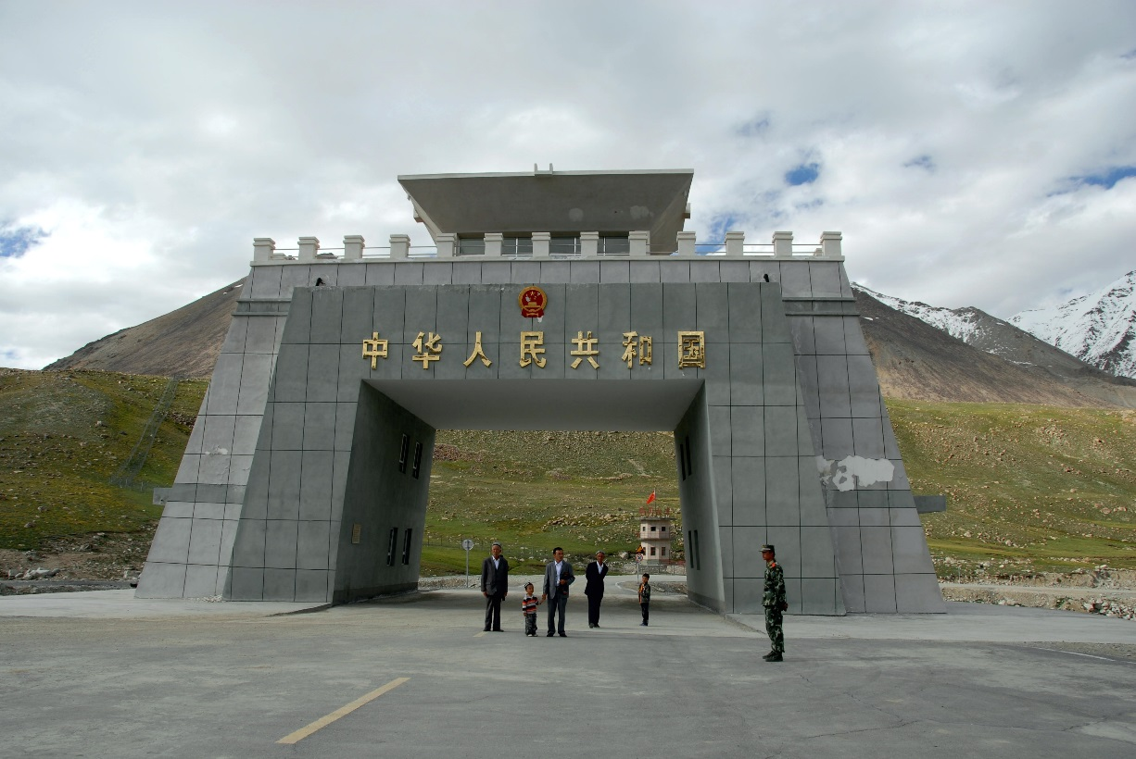
二、border measures
（一）边界标志的维护
（二）地方居民的往来
（三）界河和边境土地的利用
（四）边境争端的处理

Slide 19
三、Current Situation of China’s Border
同我国接壤的陆上邻国有14个：朝鲜、俄罗斯、蒙古、哈萨克斯坦、吉尔吉斯斯坦、塔吉克斯坦、阿富汗、印度、巴基斯坦、尼泊尔、不丹、缅甸、老挝和越南。
  到目前为止，我国已与12个邻国签订了边界条约，全部或基本解决了与这些国家的陆地边界问题。
在海上与我国相邻或相向的国家有8个：朝鲜、韩国、日本、菲律宾、马来西亚、文莱、印度尼西亚和越南。
我国与邻国的陆界问题尚未完全解决，特别是海域划界和岛屿归属面临复杂严峻的形势。

Slide 20
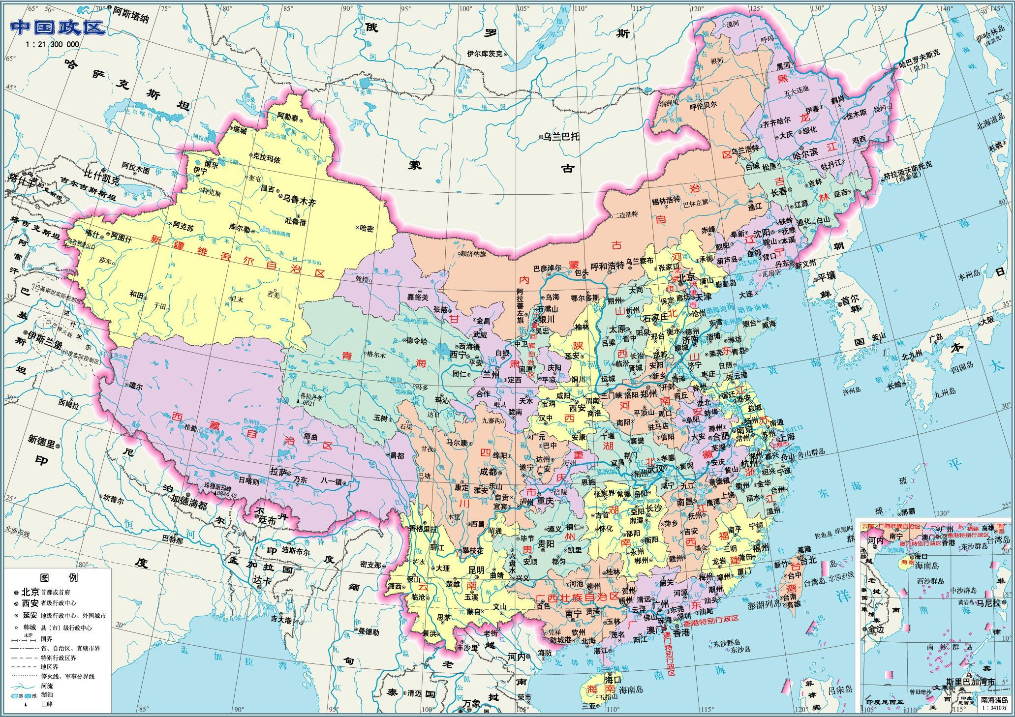

Slide 21
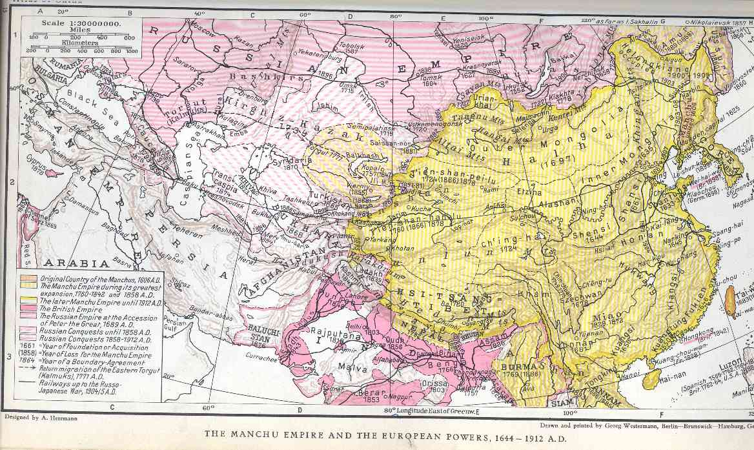

Slide 22
Section 5 Arctic and Antarctica

Slide 23
一、Legal Status of Antarctica
（一）Background of Antarctic Treaty
（二）《南极条约》（ Antarctic Treaty ）的主要内容
  第一，南极只能用于和平之目的(non-military purpose)
  第二，各国在南极洲享有科学调查的自由，并为此目的而进行国际合作。
  第三，冻结对南极的领土要求。
  第四，缔约各方有权指派观察员在任何时间进入南极任何地区进行视察。
  第五，建立缔约国协商会议制度。
（三）南极条约体系，Antarctic Treat System
  《南极条约》与1972年《南极海豹保护公约》、1980年《南极海洋生物资源保护公约》、1988年《南极矿物资源活动管理公约》和1991年《南极条约环境保护议定书》等公约共同构成了“南极条约体系”。

Slide 24
二、 Legal Status of Arctic
1、迄今为止，还没有国际协议对北极的法律地位问题加以规定。
2、扇形原则（sector principle）：该国的领土范围可以达到以东西两端界线为腰，以极点为圆心，以该毗邻国的东西海岸线为底而构成的扇形空间。
3、1973年，加拿大、丹麦、挪威、美国和苏联签订了《保护北极熊协定》。1990年，北极地区有关国家成立了国际北极科学委员会。同年，加拿大、丹麦、芬兰、冰岛、挪威、瑞典、美国和苏联等8个国家共同签订了《八国条约》。该条约主要规定的是各国在北极的科学研究行为规范和环保责任，并没有对各国领土和资源的分配做出界定。1991年，北极国家首脑会议发表了《保护北极环境宣言》，并制定了《北极环境保护战略》。
4、1996年9月，芬兰、瑞典、挪威、丹麦、冰岛、加拿大、美国和俄罗斯等8个北极沿岸国家，在加拿大渥太华成立了北极理事会。
5、北极理事会2013年5月15日批准中国为正式观察员国，一同被批准的还有日本、韩国、印度等5个国家。近些年来，我国多次派遣科研人员赴北极进行科学考察活动，2004年建立北极科考站-黄河站。

Slide 25
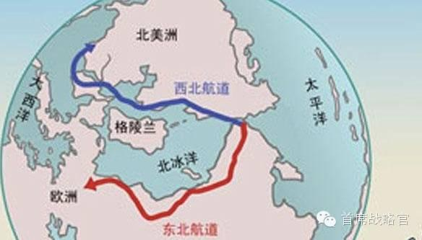
6、北极航道出现以后，引起了新一轮的争夺。

Slide 26
思考题
1. 各国之间应如何解决领土争端？
2. 试论领土的变更方式。
3. 什么是领土主权？它有哪些限制？
4. 试述南极地区的法律制度。
5.试论近年来北极地区的主权和资源争夺战的新动向 及中国的对策。

Slide 27
THANK YOU!

